Slide 1

배우어때

Slide 2
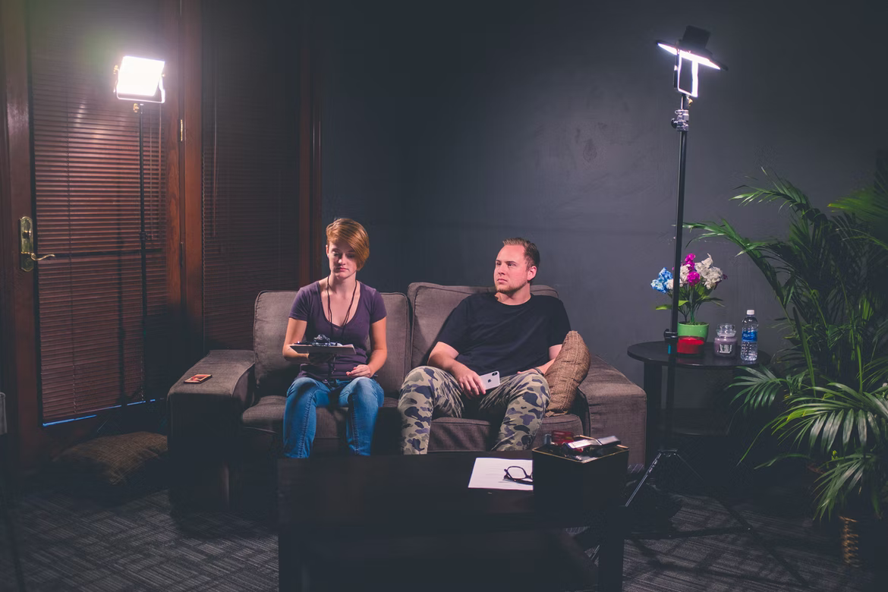
배우어때
”
5G조
ⓒSaebyeol u. Saebyeol’s PowerPoint

Slide 3
목차
1
구성원 소개
2
개발 배경
3
구현 목표
4
프로젝트 산출물
5
개발 환경
6
스토리보드
7
시연

Slide 4
Part 1.
구성원 소개

Slide 5
구성원 소개
권민지
박민서
박지수
이은민
장은성
배우 찾기 카테고리
배우 리스트
배우 찜하기
배우 상세정보
로그인
회원가입
아이디 / 비밀번호 찾기
이메일 인증
중복검사
게시판
카테고리
게시판 글쓰기
게시판 글관리 (수정,삭제)
관리자 게시판
신고처리
공고 찾기 카테고리
공고 리스트
공고 찜하기
공고 상세정보
공고등록
마이페이지
지원자 관리
지원한 공고 관리
찜목록 관리
포트폴리오
등록

Slide 6

Part 2.
개발 배경

Slide 7
개발 배경
1
신인배우의 데이터 베이스가 없어 작품 캐스팅이 어려울 때,
배우의 멀티프로필만으로 편리하게 캐스팅하기위해 만들게 되었습니다.
2
우리나라 배우들이 빛을 받을 수 있도록 기존 개발된 어플을 참고하여
접근이 쉽고 간편히 사용할 수 있게 만들었습니다.
3
어플 사용자의 맞춤형 퀵 서치와 접근성으로
자주 이용 할 수 있게 만들었습니다.

Slide 8
Part 3.
구현 목표

Slide 9
구현 목표
배우
배우는 ?
배우로 회원가입 후
포트폴리오를 등록 할 수 있다.
원하는 공고, 오디션을 찾아
찜, 공고 지원을 할 수 있다.
회사 관계자는 ?
회사
관계자
관리자는 ?
관계자로 회원가입 후
공고를 등록할 수 있다.
등록 후에도 원하는 배우를 찾아
찜하기 또는 연락하여 손쉬운 캐스팅을 할 수 있다.
회원가입된 배우와
회사 관계자를 관리 하고,
게시판, 댓글, 공지사항 등록과
신고관련 처리를 담당한다.
관리자

Slide 10

Part 4.
프로젝트 산출물

Slide 11
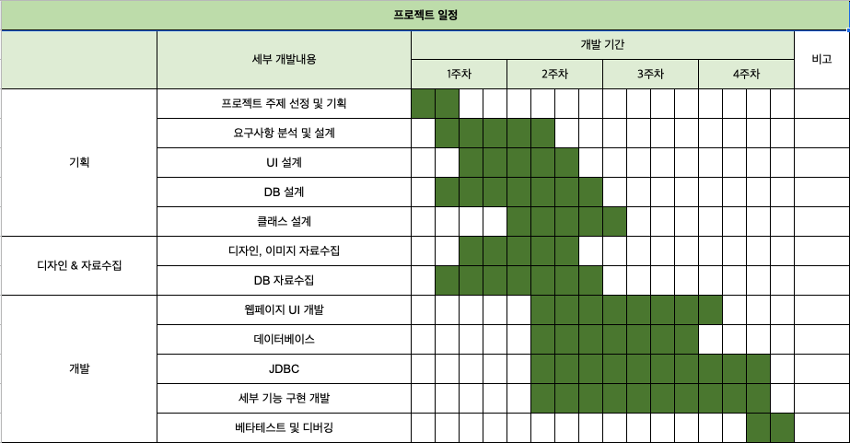
프로젝트 일정

Slide 12
요구사항 정의서 - 공통
요구사항 정의목록
프로젝트 명 |  | 배우어때 |  |  | 작성일 | 2022-05-26
구분 | 서비스(메뉴) | 필요 기능 | NO | 기능 설명 | 수용 여부 | 담당자 | 비고
공통 | 회원가입 | 아이디 중복검사 | 1 | 아이디 중복검사 | O | 박민서
 |  | 유효성 검사 | 2 | 아이디, 비밀번호, 전화번호, 이메일, 생년월일 유효성검사 | O | 박민서
 | 로그인 | 로그인 | 4 | 아이디 비밀번호가 일치하면 로그인 | O | 박민서
 |  | 소셜로그인 | 38 | 카카오 소셜로그인 | O | 이은민
 |  | 아이디찾기 | 5 | 아이디 찾기 기능 -> 회원 본인 이름, 휴대폰 번호, 이메일 주소를 입력하고 일치할 경우 아이디 정보를 제공함 | O | 박민서
 |  | 비밀번호 찾기 | 6 | 비밀번호 찾기 기능 -> 회원 본인 이름, 휴대폰 번호, 이메일 주소를 입력하고 일치할 경우 비밀번호 정보를 제공함 | O | 박민서
 | 마이페이지 | 회원정보 수정 | 7 | 회원정보 수정 기능 -> 마이페이지 화면에서 한번 더 비밀번호 입력 후 일치하면 정보 수정이 가능하도록 함 | O | 장은성
 |  | 회원 탈퇴 | 8 | 회원 탈퇴 기능 -> 마이페이지 화면에서 한번 더 비밀번호 입력 후 일치하면 회원 탈퇴가 가능하도록 함 -> 사용자가 탈퇴를 누르면 알림창으로 한번 더 확인 후 탈퇴 진행 | O | 장은성
 | 게시판 | 글 작성 | 9 | 게시판 글 작성 기능 -> 카테고리 - 팁, 후기, 오디션 정보 공유 | O | 박지수
 |  | 글 목록 조회 | 10 | 게시판 글 목록 조회 기능 -> 카테고리별(팁, 후기, 오디션 정보 공유) 조회가 될 수 있도록 함 | O | 박지수
 |  | 글 검색 | 11 | 게시판 글 검색 기능 -> 제목, (제목+글내용), 작성자로 검색할 수 있도록 함 | O | 박지수
 |  | 글 신고 | 12 | 게시판 글 신고 기능 -> 공고, 포트폴리오, 커뮤니티 게시판에 올라오는 모든 글 신고 기능 (신고 당한 글은 관리자 마이페이지 신고 내역 조회에서 확인 가능) | O | 박지수

Slide 13
요구사항 정의서 - 배우
요구사항 정의목록
프로젝트 명 |  | 배우어때 |  |  | 작성일 | 2022-05-26
구분 | 서비스(메뉴) | 필요 기능 | NO | 기능 설명 | 수용 여부 | 담당자 | 비고
배우 | 공고찾기 게시판 | 공고 찜하기 | 13 | 공고 찜하기 -> 원하는 공고를 찜해두면 마이페이지에서 모아볼 수 있도록 함 | O | 이은민
 |  | 공고 리스트 조회 | 14 | 최신순으로 조회 , 마감순으로 조회 -> 공고리스트를 최신순으로 조회할 수 있도록 함 | O | 이은민
 |  |  | 15 | 인기순으로 조회 -> 찜 수가 가장 많은 순으로 조회할 수 있도록 함 | O | 이은민
 |  | 공고 검색 | 16 | 공고 검색 기능 -> 조건(성별/나이/체형 등)을 걸어서 나에게 맞는 공고를 검색할 수 있도록 함 | O | 이은민
 |  | 공고 상세 조회 | 17 | 공고 상세 페이지 -> 공고를 클릭하면 공고의 상세 내용을 확인할 수 있는 상세페이지가 나올 수 있도록 함 | O | 이은민
 | 마이페이지 | 포트폴리오 등록 | 18 | 배우 포트폴리오 등록 -> 배우 게시판에 올라갈 포트폴리오 등록 | O | 장은성
 |  |  | 39 | 배우 경력 등록 및 수정 | O | 장은성
 |  | 경력 상세 조회 | 40 | 경력 상세페이지 | O | 장은성
 |  | 찜 목록 조회 | 19 | 찜한 공고 목록 조회 -> 공고찾기 게시판에서 내가 찜을 누른 공고를 모아볼 수 있도록 함 | O | 장은성
 |  | 내가 지원한 공고 조회 | 20 | 지원한 공고 조회 -> 내가 지원한 공고를 모아볼 수 있도록 함 | O | 장은성
 |  | 내가 쓴 게시글 조회 | 21 | 내가 쓴 글 조회 -> 내가 작성한 게시글을 모아볼 수 있도록 함 | O | 장은성

Slide 14
요구사항 정의서 - 캐스팅매니저
요구사항 정의목록
프로젝트 명 |  | 배우어때 |  |  | 작성일 | 2022-05-26
구분 | 서비스(메뉴) | 필요 기능 | NO | 기능 설명 | 수용 여부 | 담당자 | 비고
캐스팅매니저(회사) | 배우찾기 게시판 | 배우 찜하기 | 22 | 배우 찜하기(회사) -> 원하는 배우를 찜해두면 마이페이지에서 모아볼 수 있도록 함 | O | 이은민
 |  | 배우 리스트 조회 | 23 | 최신순으로 조회 -> 배우리스트를 최신순으로 조회할 수 있도록 함 | O | 권민지
 |  | 배우 상세 조회 | 26 | 배우 상세 페이지 -> 배우를 클릭하면 배우의 포트폴리오를 확인할 수 있는 상세페이지가 나올 수 있도록 함 | O | 권민지
 | 마이페이지 | 오디션 공고 등록 | 27 | 오디션 공고 등록 -> 배우를 모집할 오디션 공고 등록 | O | 이은민
 |  | 등록한 공고 조회 | 29 | 내가 등록한 공고들을 모아볼 수 있도록 함 | O | 장은성
 |  | 지원자 관리 | 30 | 내 공고 지원자 목록 조회 -> 내가 등록한 공고에 지원한 지원자들을 모아볼 수 있도록 함 | O | 장은성
 |  | 찜 목록 조회 | 32 | 찜한 배우 조회 -> 배우찾기 게시판에서 내가 찜을 누른 배우들을 모아볼 수 있도록 함 | O | 장은성
 |  | 회사 정보 | 39 | 회사 정보 조회 및 수정 | O | 장은성

Slide 15
요구사항 정의서 - 관리자
요구사항 정의목록
프로젝트 명 |  | 배우어때 |  |  | 작성일 | 2022-05-26
구분 | 서비스(메뉴) | 필요 기능 | NO | 기능 설명 | 수용 여부 | 담당자 | 비고
관리자 | 공지사항 게시판 | 공지사항 게시판 목록 조회 | 33 | 공지사항 게시판 목록 조회 -> 공지사항 게시판 글 목록 조회 -> 카테고리 별 조회 기능 | O | 박지수
 |  | 공지사항 게시판 글 작성 | 34 | 관리자는 공지사항 게시판 글 작성 가능. 다른 이용자는 불가능. | O | 박지수
 | 마이페이지 | 신고 내역 조회 | 35 | 신고 들어온 글 조회 -> 사용자가 신고 버튼을 누르면 신고 내역 조회에 알람이 오며, 클릭하면 해당 게시글로 넘어가도록 함 -> 신고 글 상태(접수, 처리중, 완료) 변경되도록 하는 기능 | O | 장은성
 |  | 회원 조회 | 36 | 가입한 회원 조회 -> 회원 정보 조회 기능 -> 신고 들어온 사용자 검토 후 이용 정지 기능 | O | 장은성
 | 게시판 | 사용자 게시판 글 삭제 | 37 | 신고 들어온 글 검토 후 관리자 권한으로 강제 삭제 | O | 박지수

Slide 16
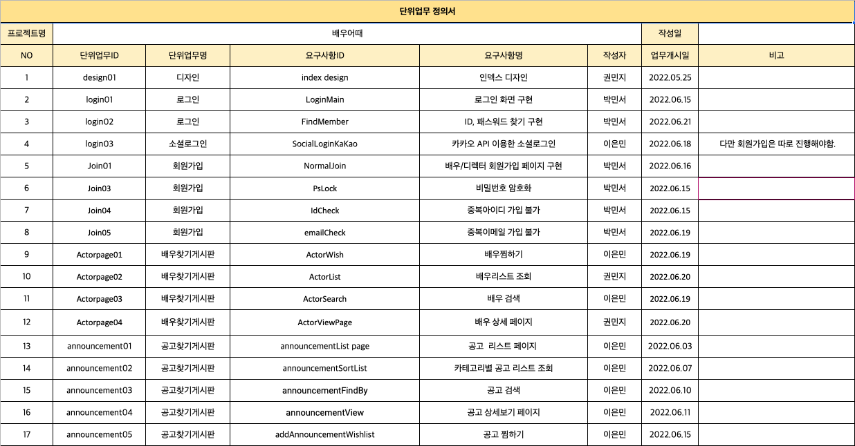
단위업무 정의서

Slide 17
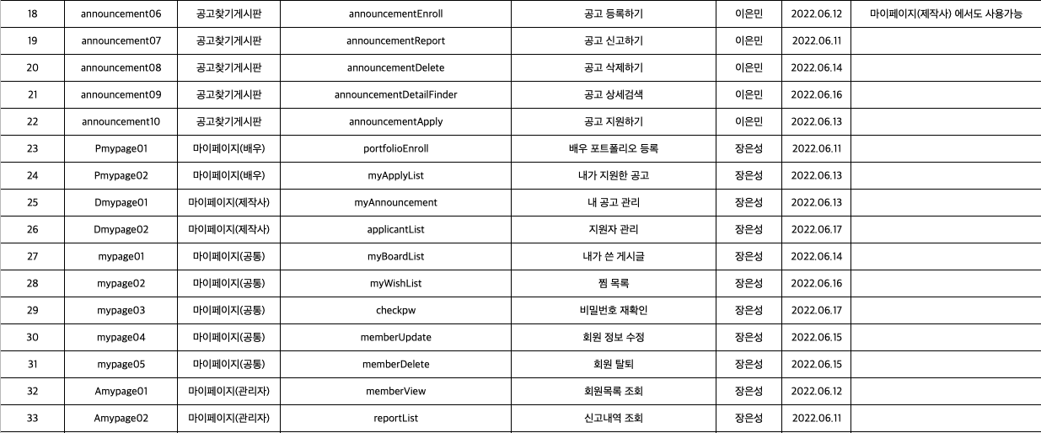
단위업무 정의서

Slide 18
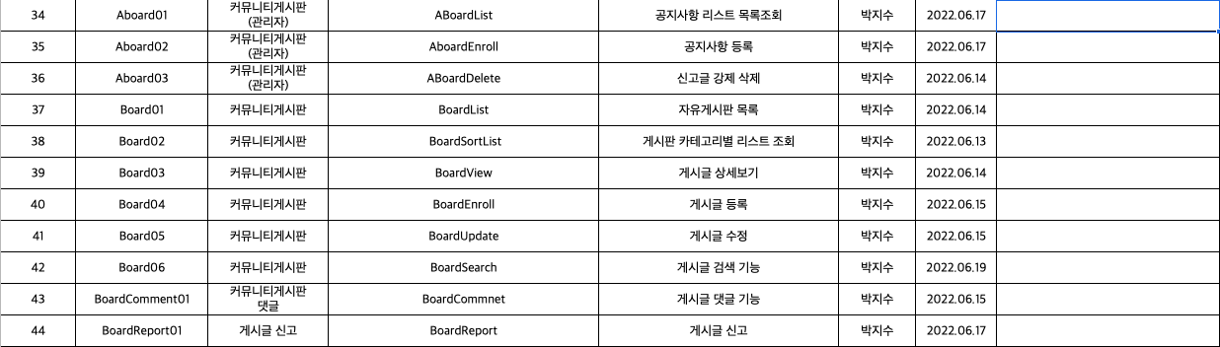
단위업무 정의서

Slide 19
유스케이스
다이어그램 & 정의서

Slide 20
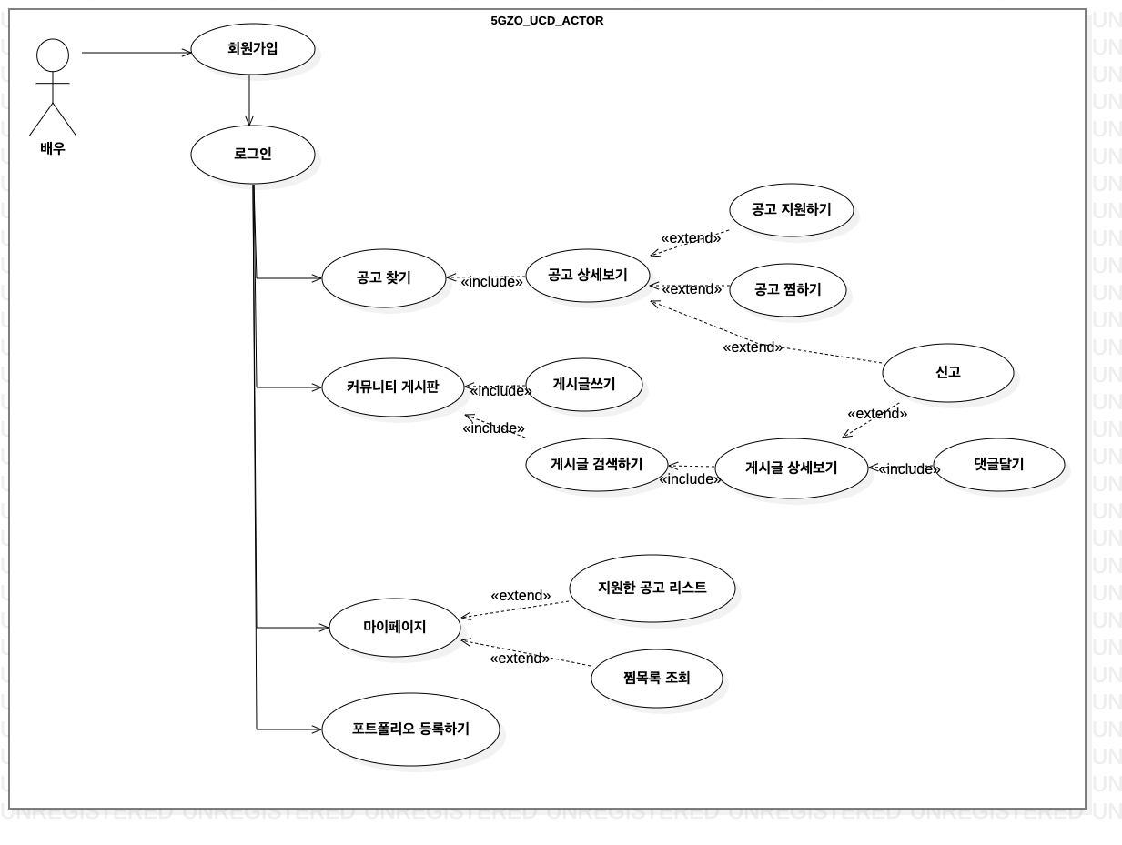
유스케이스 다이어그램 - 액터 : 배우

Slide 21
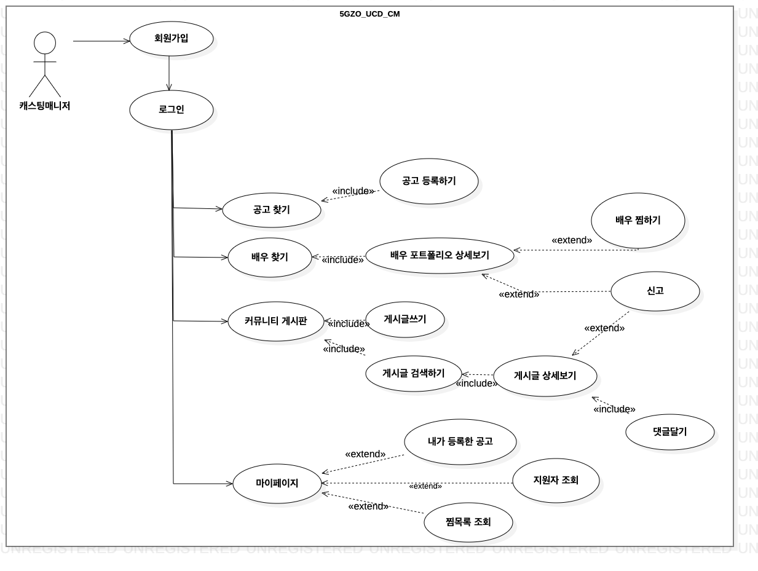
유스케이스 다이어그램 - 액터 : 캐스팅매니저(회사)

Slide 22
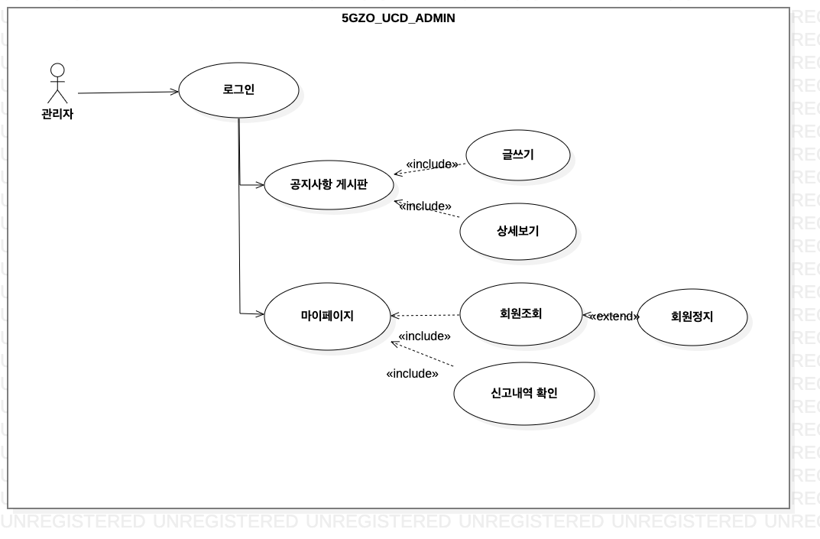
유스케이스 다이어그램 - 액터 : 관리자

Slide 23
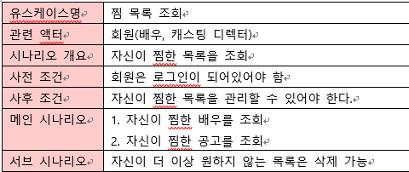
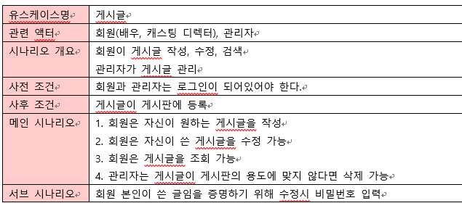
유스케이스 정의서 - 찜 목록 조회 & 게시글 작성

Slide 24
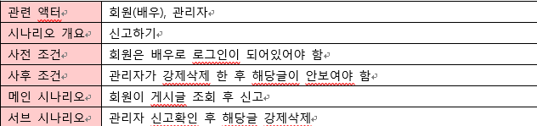
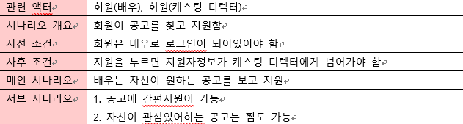
유스케이스 정의서 - 신고하기 & 공고 지원하기

Slide 25
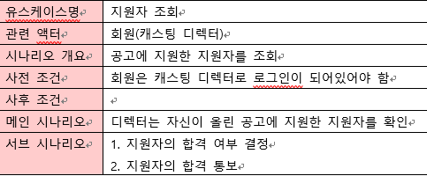
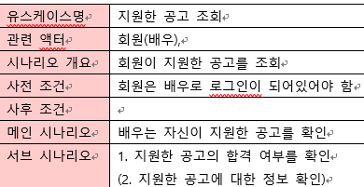
유스케이스 정의서 - 지원자 조회 및 지원한 공고 조회

Slide 26
클래스 설계 보고서
시퀀스 다이어그램 & 클래스 다이어그램

Slide 27
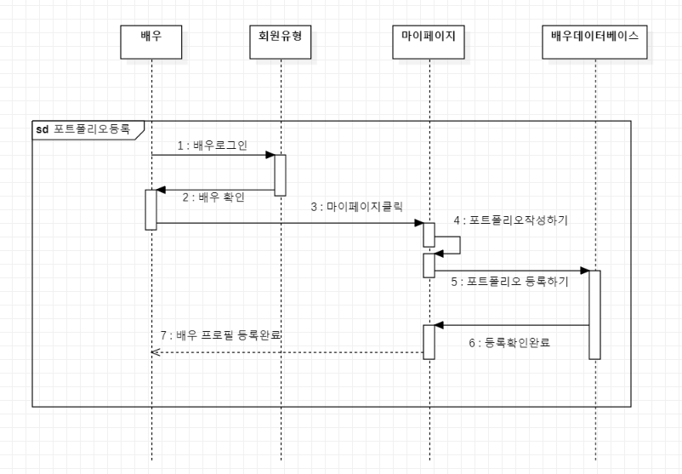
시퀀스 다이어그램 - 배우의 포트폴리오 등록

Slide 28
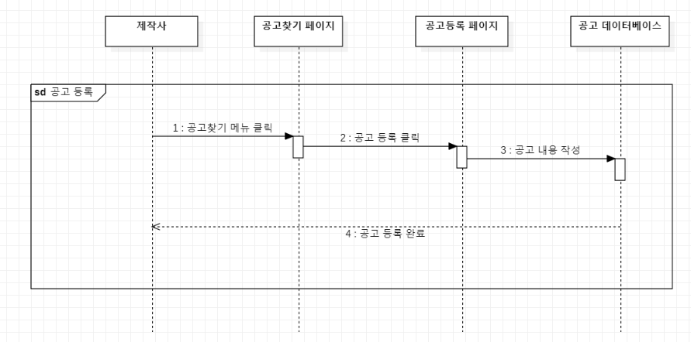
시퀀스 다이어그램 - 캐스팅매니저의 공고 등록
공고찾기 페이지에서 공고등록

Slide 29
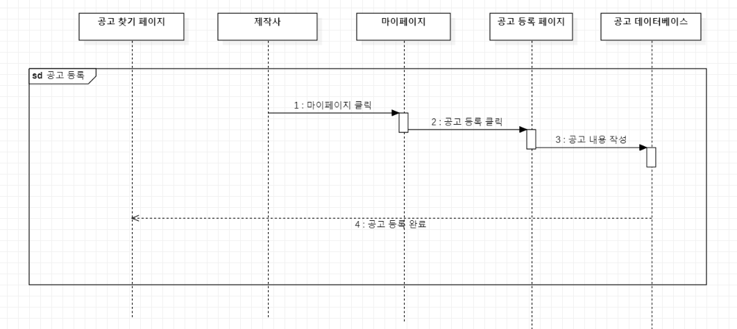
시퀀스 다이어그램 - 캐스팅매니저의 공고 등록
마이페이지에서 공고등록

Slide 30
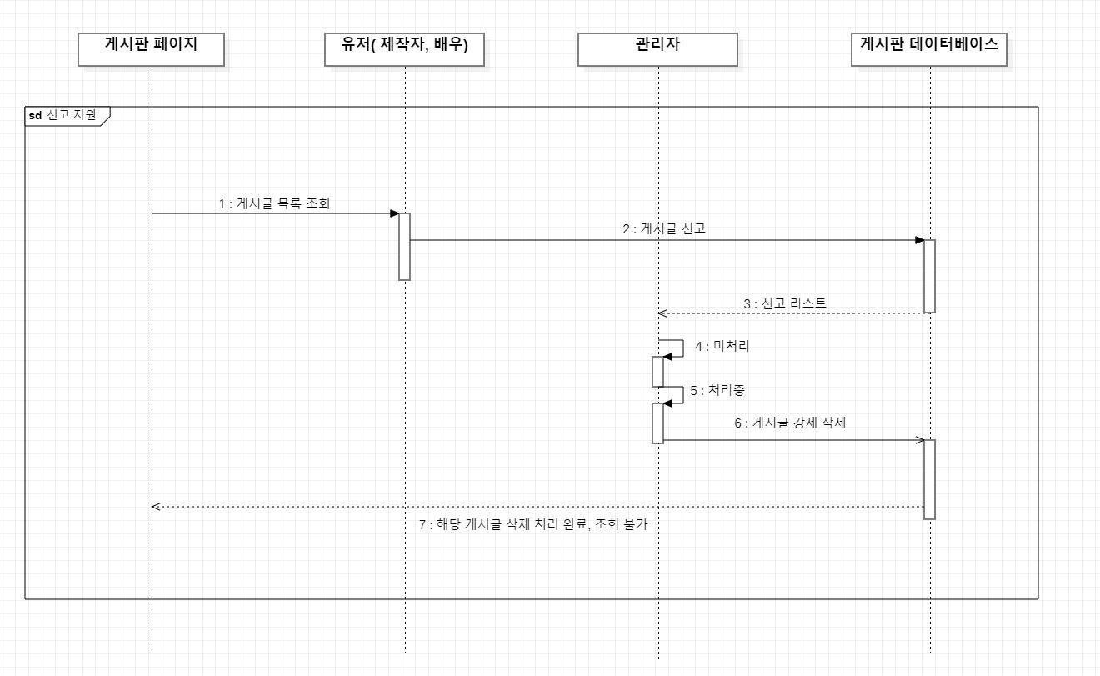
시퀀스 다이어그램 - 부정 글 신고하기
Notes:
괜찮을거야아~
고마와요~~
완벽해요~

Slide 31
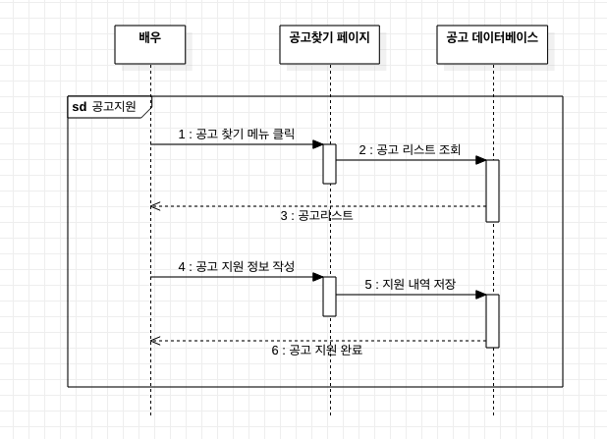
시퀀스 다이어그램 - 공고 지원하기

Slide 32
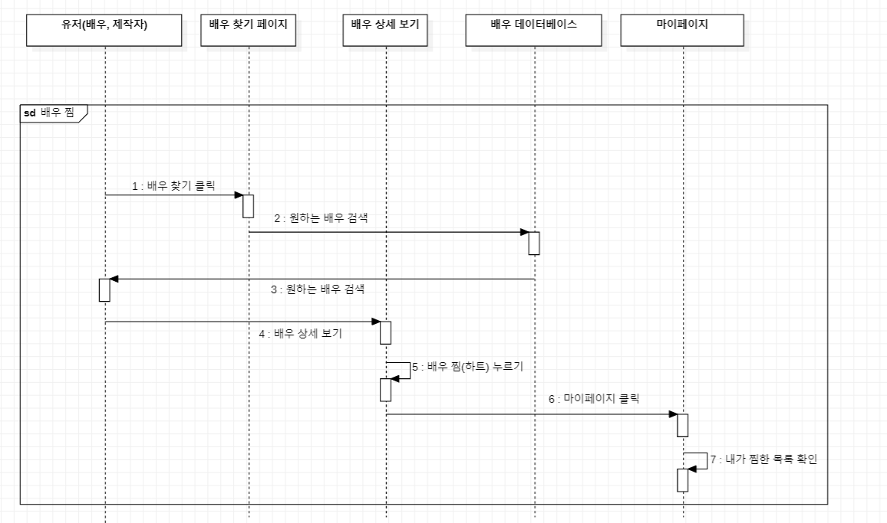
시퀀스 다이어그램 - 배우 찜하기

Slide 33
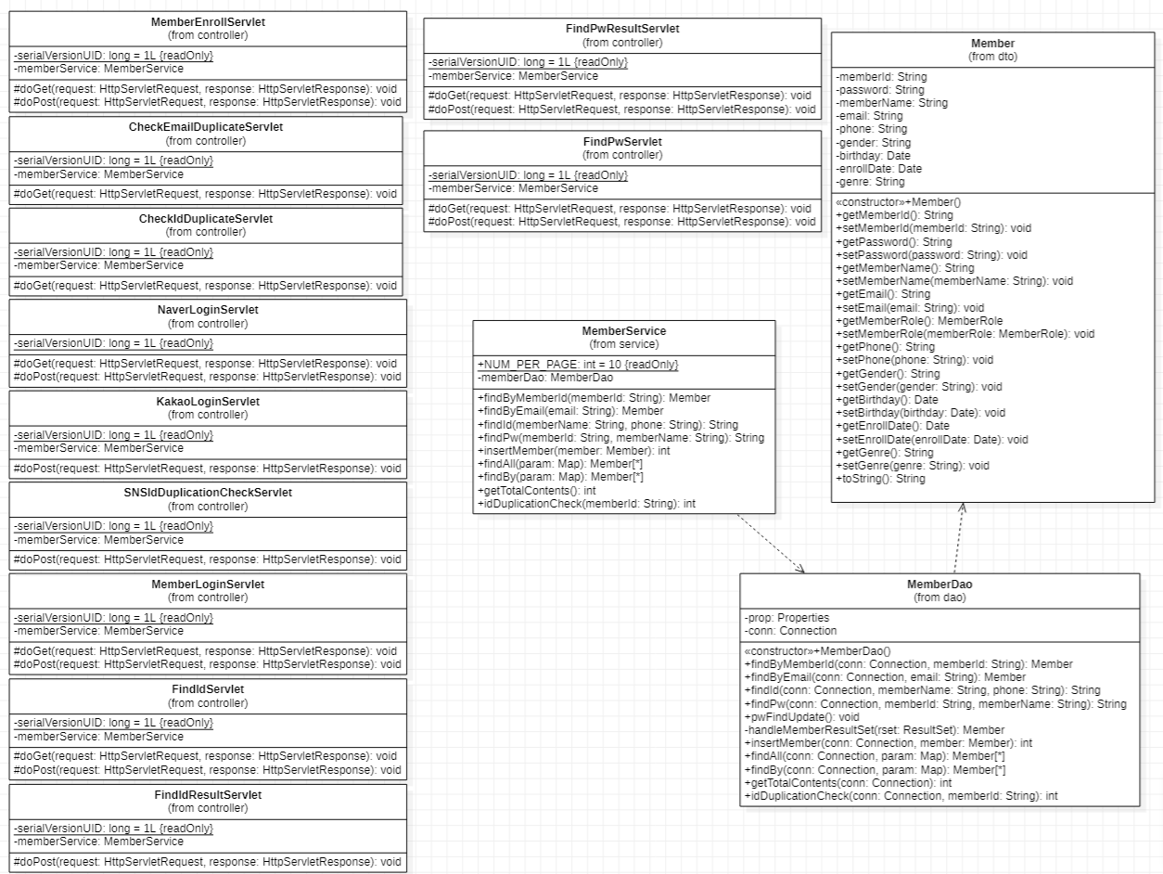
클래스 다이어그램 - 회원
Notes:
회원 클래스 다이어그램입니다.
배우어때를 사용하려면 회원가입을 통하여 로그인 후 이용할수있습니다.
회원클래스에서 사용한 attribute읽기

Slide 34
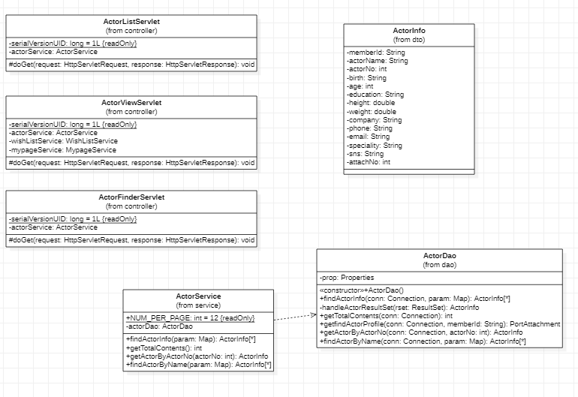
클래스 다이어그램 - 배우
Notes:
배우 클래스 다이어그램입니다.
배우어때는 관리자, 배우, 제작자로 멤버롤이 나누어져있습니다.
actorinfo 어트리부터 저거 읽기

Slide 35
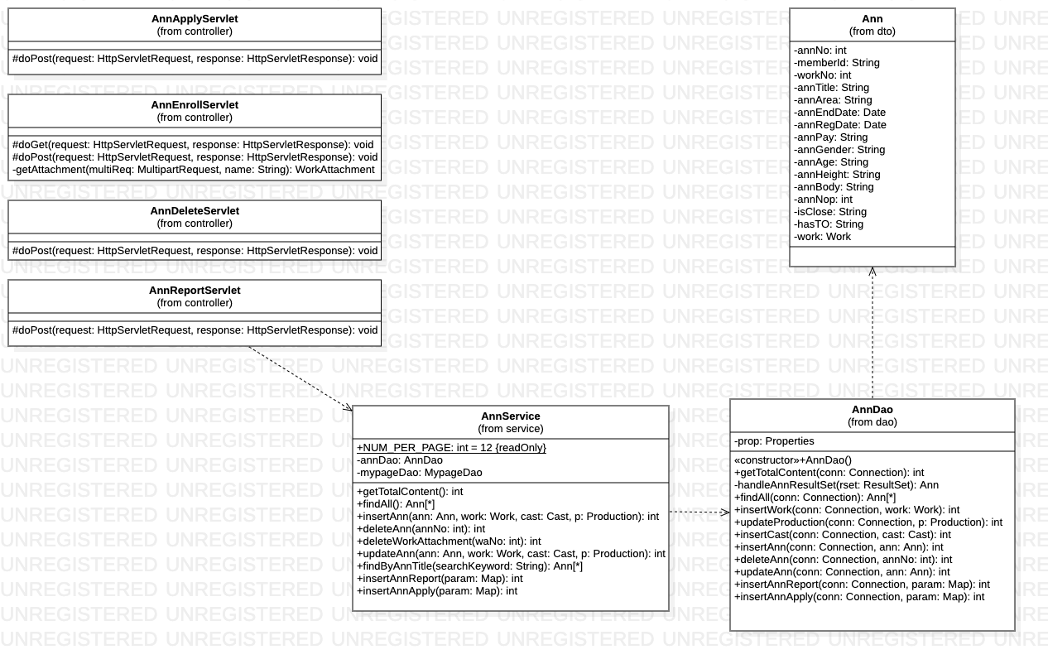
클래스 다이어그램 - 공고
Notes:
공고 클래스 다이어그램입니다.
배우나 제작자는 공고를 등록하거나 공고를 지원할수있습니다.
공고 어트리부트는 읽으삼

Slide 36
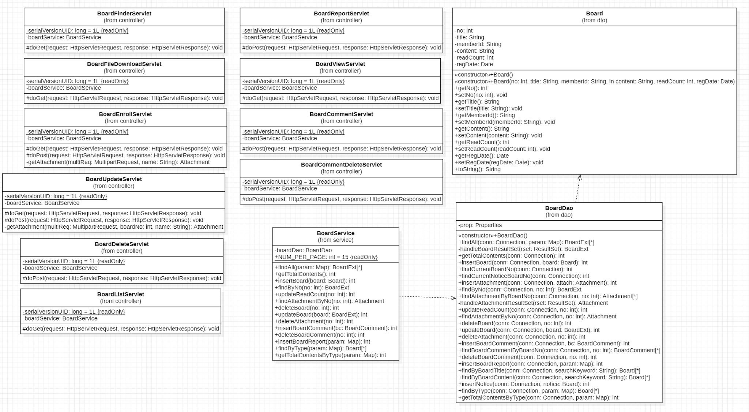
클래스 다이어그램 - 커뮤니티 게시판
Notes:
커뮤니티게시판입니다.
제작자와 배우는 커뮤니티 게시판으로 통하여 서로 소통하거나
신고 기능을 통하여 게시글을 신고할수있습니다.

Slide 37
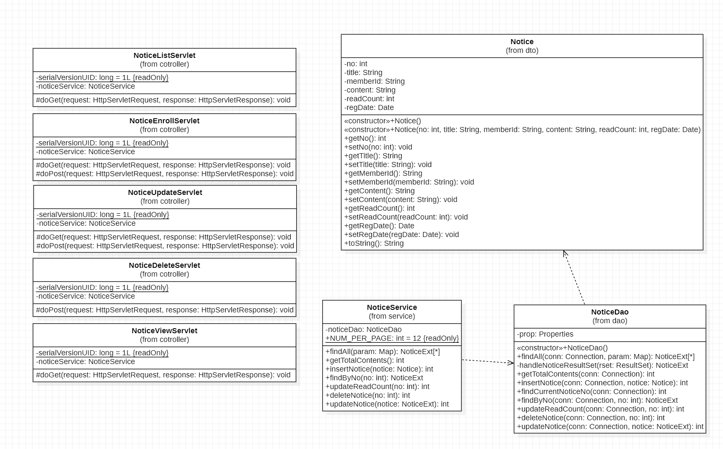
클래스 다이어그램 - 공지 게시판
Notes:
공지 게시판입니다.
관리자는 공지 게시판을 이용하여 공지를 작성하고, 사용자에게 공지를 안내합니다.

Slide 38
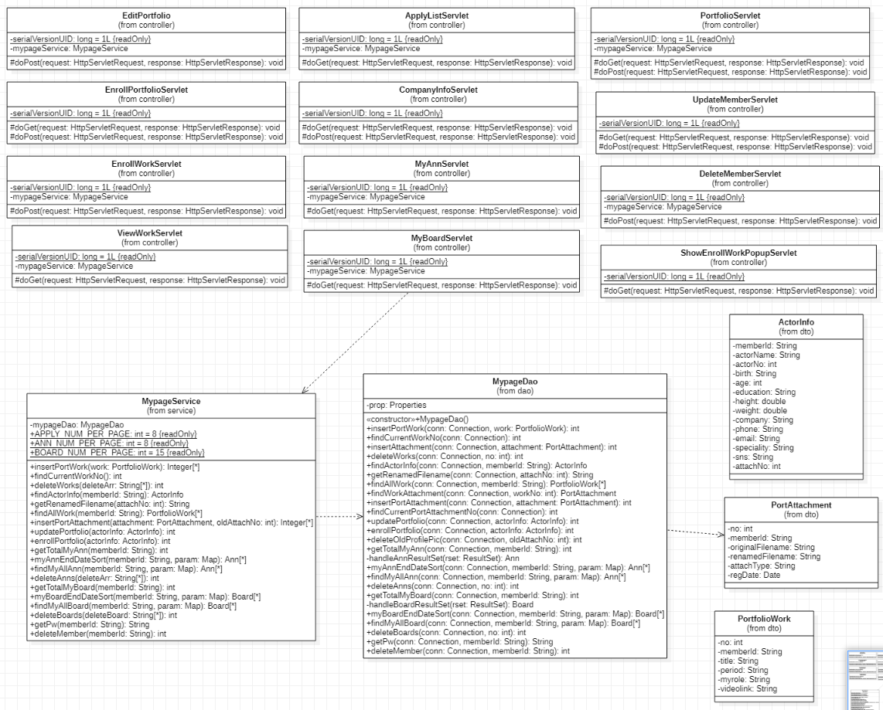
클래스 다이어그램 - 마이페이지
Notes:
마지막으로 마이페이지 입니다.
멤버롤에 따라 마이페이지가 다르게 보여지며,
찜한 공고, 찜한 배우 또는 본인의 작성 글 등을 확인할수있습니다.

Slide 39
데이터베이스 설계
ERD 물리/논리 모델 & 테이블 정의서
Notes:
다음으로는 데이터베이스 설계입니다.

Slide 40
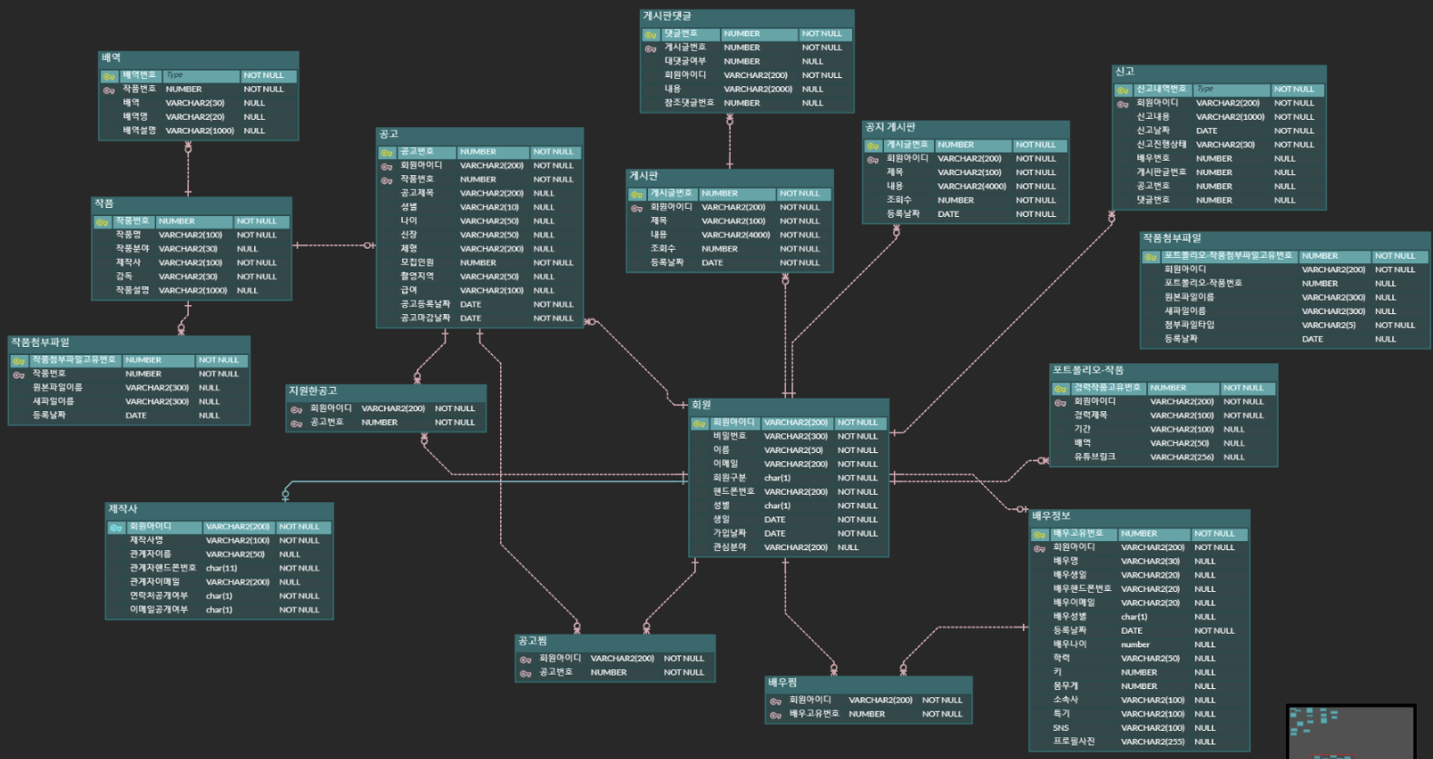
ERD 논리 모델
Notes:
ERD 논리모델입니다.

Slide 41
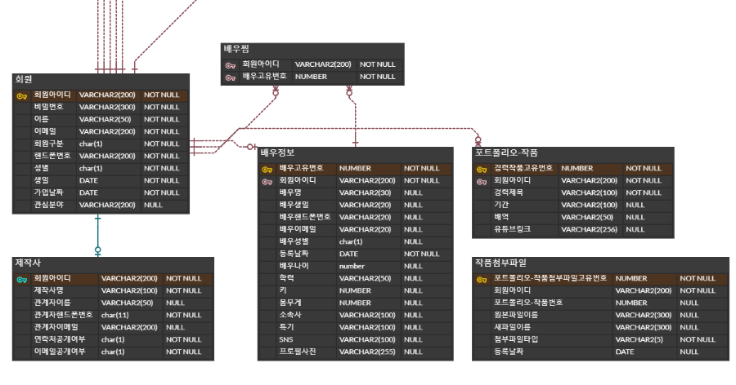
ERD 논리 모델 - 배우 및 포트폴리오
Notes:
배우 및 포토폴리오의 erd 논리모델입니다.
회원과 제작사는 배우의 정보를 찾거나, 맘에드는 배우를 찜할수있고, 포트폴리오를 작성하여 조회할수있습니다.

Slide 42
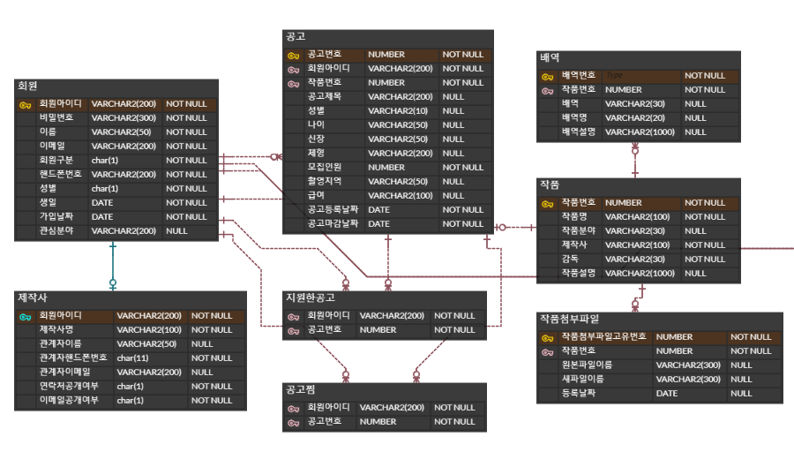
ERD 논리 모델 - 제작사 및 공고 지원하기
Notes:
제작사의 erd 논리모델입니다.
제작사는 공고를 등록하고, 해당 공고에 배역, 작품명, 작품에 관한 첨부파일을 추가 등록할수있으며
멤버롤이 배우인 회원들은 공고 찜 기능을 사용할수있습니다.

Slide 43
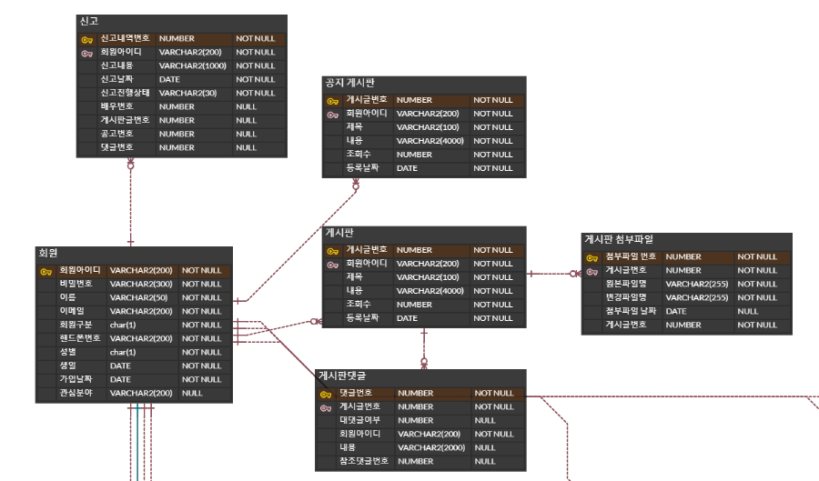
ERD 논리 모델 - 게시판 및 신고하기
Notes:
게시판 과 게시글 신고하기 erd논리모델입니다.
회원은 게시판에서 게시글을 등록, 수정, 삭제 할수있으며 첨부파일도 추가 가능합니다.
또한 공지게시판을 이용하여 공지사항을 열람할수있습니다.

Slide 44
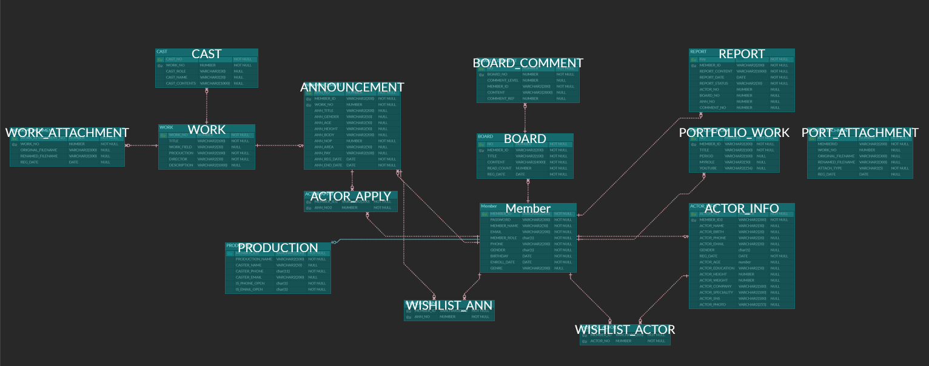
ERD 물리 모델
Notes:
erd 물리모델입니다.
해당 내용은 위에 논리모델과 동일 합니다.

Slide 45
테이블 정의서
회원 TABLE_MEMBER
컬럼명 | 컬럼ID |  | 타입 | 길이 | NN | PK | FK | 비고
회원아이디 | member_id |  | varchar2 | 200 | O | O | -
비밀번호 | password |  | varchar2 | 300 | O | - | -
이름 | member_name |  | varchar2 | 50 | O | - | -
이메일 | email |  | varchar2 | 200 | O | - | -
회원분류 | member_role |  | char | 1 | O | - | - | 1. 배우 2. 제작사 / CK
핸드폰 번호 | phone |  | char | 11 | O | - | - | 010-xxxx-xxxx
성별 | gender |  | char | 1 | O | - | - | M, F / CK
생년월일 | birthday |  | date | - | O | - | -
가입 날짜 | enroll_date |  | date | - | O | - |  | sysdate
회사 정보 TABLE_PRODUCTION
컬럼명 | 컬럼ID |  | 타입 | 길이 | NN | PK | FK | 비고
회원아이디 | member_id |  | varchar2 | 200 | O | - | O | member
제작사 | production |  | varchar2 | 100 | O | - | -
담당자 이름 | caster_name |  | varchar2 | 50 | O | - | -
담당자 연락처 | catster_phone |  | char | 11 | O | - | -
담당자 이메일 | catster_email |  | varchar2 | 200 | - | - | -
Notes:
다음으로는 테이블 정의서 입니다.

Slide 46
테이블 정의서
배우 정보 TABLE_ACTOR_INFO
컬럼명 | 컬럼ID |  | 타입 | 길이 | NN | PK | FK | 비고
회원 아이디 | member_id |  | varchar2 | 200 | O
배우 고유번호 | actor_no |  | number | - | O
나이 | actor_age |  | number | - | O
학력 | actor_education |  | varchar2 | 50 | -
키 | actor_height |  | number | - | -
몸무게 | actor_weight |  | number | - | -
소속사 | actor_company |  | varchar2 | 100 | -
특기 | actor_speciality |  | varchar2 | 100 | -
SNS | actor_sns |  | varchar2 | 100 | -
프로필 사진 | actor_photo |  | varchar2 | 255 | -
배우 포트폴리오 TABLE_PORTFPLIO
컬럼명 | 컬럼ID |  | 타입 | 길이 | NN | PK | FK | 비고
포트폴리오 번호 | portfolio_no |  | number | - | O | O | -
회원아이디 | member_id |  | varchar2 | 200 | O | - | O | member
작품번호 | Key2 |  | number | - | O | - | O | work
기간 | period |  | varchar2 | 50 | - | - | -
유튜브 링크 | youtube_url |  | varchar2 | 300 | - | - | -

Slide 47
테이블 정의서
배우 찜 TABLE_WISHLIST_ACTOR
컬럼명 | 컬럼ID |  | 타입 | 길이 | NN | PK | FK | 비고
회원아이디 | member_id |  | varchar2 | 200 | O | - | O | member
배우 번호 | actor_no |  | number | - | - | - | -
배우 지원내역 TABLE_ACTOR_APPLY
컬럼명 | 컬럼ID |  | 타입 | 길이 | NN | PK | FK | 비고
회원아이디 | member_id |  | varchar2 | 200 | O | - | O | member
공고 고유번호 | ann_no |  | number | - | - | - | -

Slide 48
테이블 정의서
작품 TABLE_WORK
컬럼명 | 컬럼ID |  | 타입 | 길이 | NN | PK | FK | 비고
포트폴리오 번호 | portfolio_no |  | number | - | O | - | O | portfolio
회원 아이디 | member_id |  | varchar2 | 200 | O | - | O | member
작품번호 | Key2 |  | number | - | O | - | O | work
기간 | period |  | varchar2 | 50 | - | - | -
유튜브 링크 | youtube_url |  | varchar2 | 300 | - | - | -
작품 첨부파일 TABLE_WORK_ATTACHMENT
컬럼명 | 컬럼ID |  | 타입 | 길이 | NN | PK | FK | 비고
작품파일 고유번호 | work_attachment_no |  | number | - | O | O | -
작품번호 | work_no |  | number | - | O | - | O | work
파일원본이름 | original_filename |  | varchar2 | 300 | - | - | -
파일변경이름 | renamed_filename |  | varchar2 | 300 | - | - | -
배역 TABLE_CAST
컬럼명 | 컬럼ID |  | 타입 | 길이 | NN | PK | FK | 비고
배역번호 | cast_no |  | number | - | O | O
작품번호 | work_no |  | number | - | O |  | O
배역구분 | cast_role |  | varchar2 | 30 | - | - | -
배역이름 | cast_name |  | varchar2 | 20 | O | - | -
배역 내용 | cast_contents |  | varchar2 | 200 | O | - | -

Slide 49
테이블 정의서
공고 TABLE_ANNOUNCEMENT
컬럼명 | 컬럼ID |  | 타입 | 길이 | NN | PK | FK | 비고
고유번호 | ann_no |  | number | - | O | O | -
회원아이디 | member_id |  | varchar2 | 200 | O | - | O | member
작품번호 | work_no |  | number | - | O | - | O | work
지역 | ann_area |  | varchar2 | 50 | O | - | -
마감날짜 | ann_closing_date |  | date | - | O | - | -
등록날짜 | add_add_date |  | date | - | O | - | -
출연료 | ann_pay |  | number | - | - | - | -
성별 | ann_gender |  | char | 1 | - | - | -
나이 | ann_age |  | number | - | - | - | -
키 | ann_height |  | number | - | - | - | -
체형 | ann_body |  | varchar2 | 200 | - | - | -
공고 찜 TABLE_WISHLIST_ANN
컬럼명 | 컬럼ID |  | 타입 | 길이 | NN | PK | FK | 비고
회원아이디 | member_id |  | varchar2 | 200 | O | - | O | member
공고 고유번호 | ann_no |  | number | - | - | - | -

Slide 50


테이블 정의서
게시판 TABLE_BOARD
컬럼명 | 컬럼ID |  | 타입 | 길이 | NN | PK | FK | 비고
게시글 고유번호 | board_no |  | number | - | O | O | -
회원아이디 | member_id |  | varchar2 | 200 | O | - | O | member
제목 | board_title |  | varchar2 | 100 | O | - | -
내용 | board_content |  | varchar2 | 4000 | O | - | -
조회수 | board_read_count |  | number | - | O | - | -
작성날짜 | board_read_date |  | date | - | O | - | -
게시판 첨부파일 TABLE_BOARD_ATTACHMENT
컬럼명 | 컬럼ID |  | 타입 | 길이 | NN | PK | FK | 비고
첨부파일 번호 | board_att_no |  | number | - | O | O | -
게시글 고유번호 | board_no |  | number | - | O | - | O | board
원본파일명 | original_filename |  | varchar2 | 255 | O | - | -
변경파일명 | renamed_filename |  | varchar2 | 255 | O | - | -
게시판 댓글 TABLE_BOARD_COMMENT
컬럼명 | 컬럼ID |  | 타입 | 길이 | NN | PK | FK | 비고
댓글 고유번호 | comment_no |  | number | - | O | O | -
게시글 고유번호 | board_no |  | number | - | O | - | O | board
회원아이디 | member_id |  | varchar2 | 20 | O | - | O | member
참조댓글 | commnet_ref |  | number | - | - | - | - | fk on delete cascade
작성날짜 | reg_date |  | date | - | - | - | - | sysdate

Slide 51
테이블 정의서
공지 게시판 TABLE_NOTICE_BOARD
컬럼명 | 컬럼ID |  | 타입 | 길이 | NN | PK | FK | 비고
공지 번호 | no |  | number | - | O | O | -
회원아이디 | member_id |  | varchar2 | 200 | O | - | O | member
제목 | title |  | varchar2 | 100 | O | - | -
내용 | content |  | varchar2 | 4000 | O | - | -
조회수 | read_count |  | number | - | O | - | -
작성날짜 | read_date |  | date | - | O | - | -
신고 TABLE_REPORT
컬럼명 | 컬럼ID |  | 타입 | 길이 | NN | PK | FK | 비고
신고 번호 | no |  | number | - | O | O | - | sequence
회원 아이디 | member_id |  | varchar2 | 200 | O | - | O
공고 번호 | ann_no |  | number | - | - | - | -
배우 번호 | actor_no |  | number | - | - | - | -
게시글 번호 | board_no |  | number | - | - | - | -
댓글 번호 | comment_no |  | number | - | - | - | -
신고 내용 | report_content |  | varchar2 | 100 | O | - | -
신고일자 | report_date |  | date | - | O | - | - | sysdate
처리 상태 | report_status |  | varchar2 | 30 | O | - | - | 처리전 : U / 진행중 : I / 종결: E

Slide 52


Part 5.
개발환경

Slide 53










개발 환경
Application
Server
개발도구
Database
형상관리도구
Apache Tomcat 9.0
windows10
macOS
개발언어
운영체제
java 11.0/HTML5/CSS3/JavaScript/jQuery3.6.0

Slide 54
Part 6.
스토리보드

Slide 55
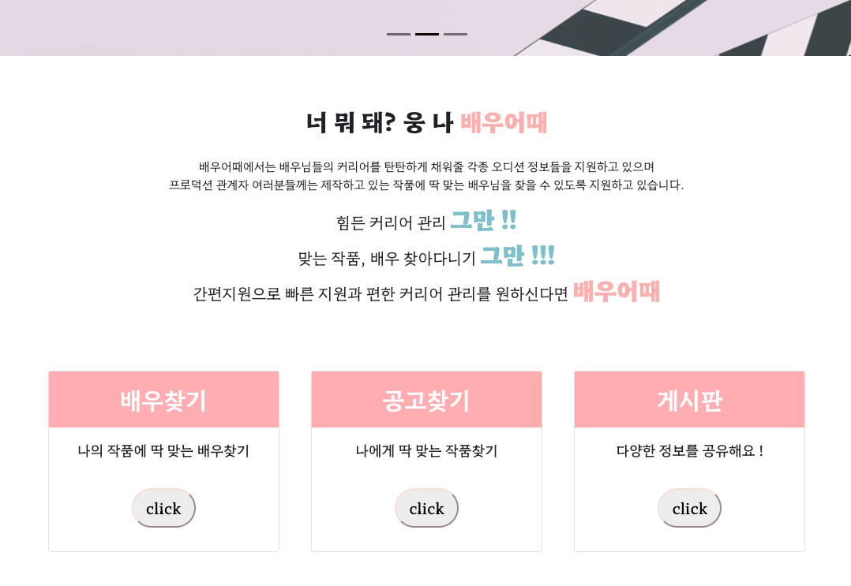
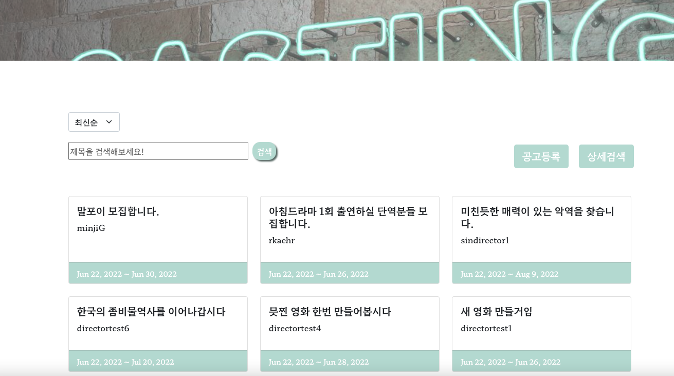
스토리보드 - 캐스팅 매니저의 공고등록, 확인
인덱스 페이지에서 공고 리스트로 넘어가기
공고 등록 버튼을 클릭

Slide 56
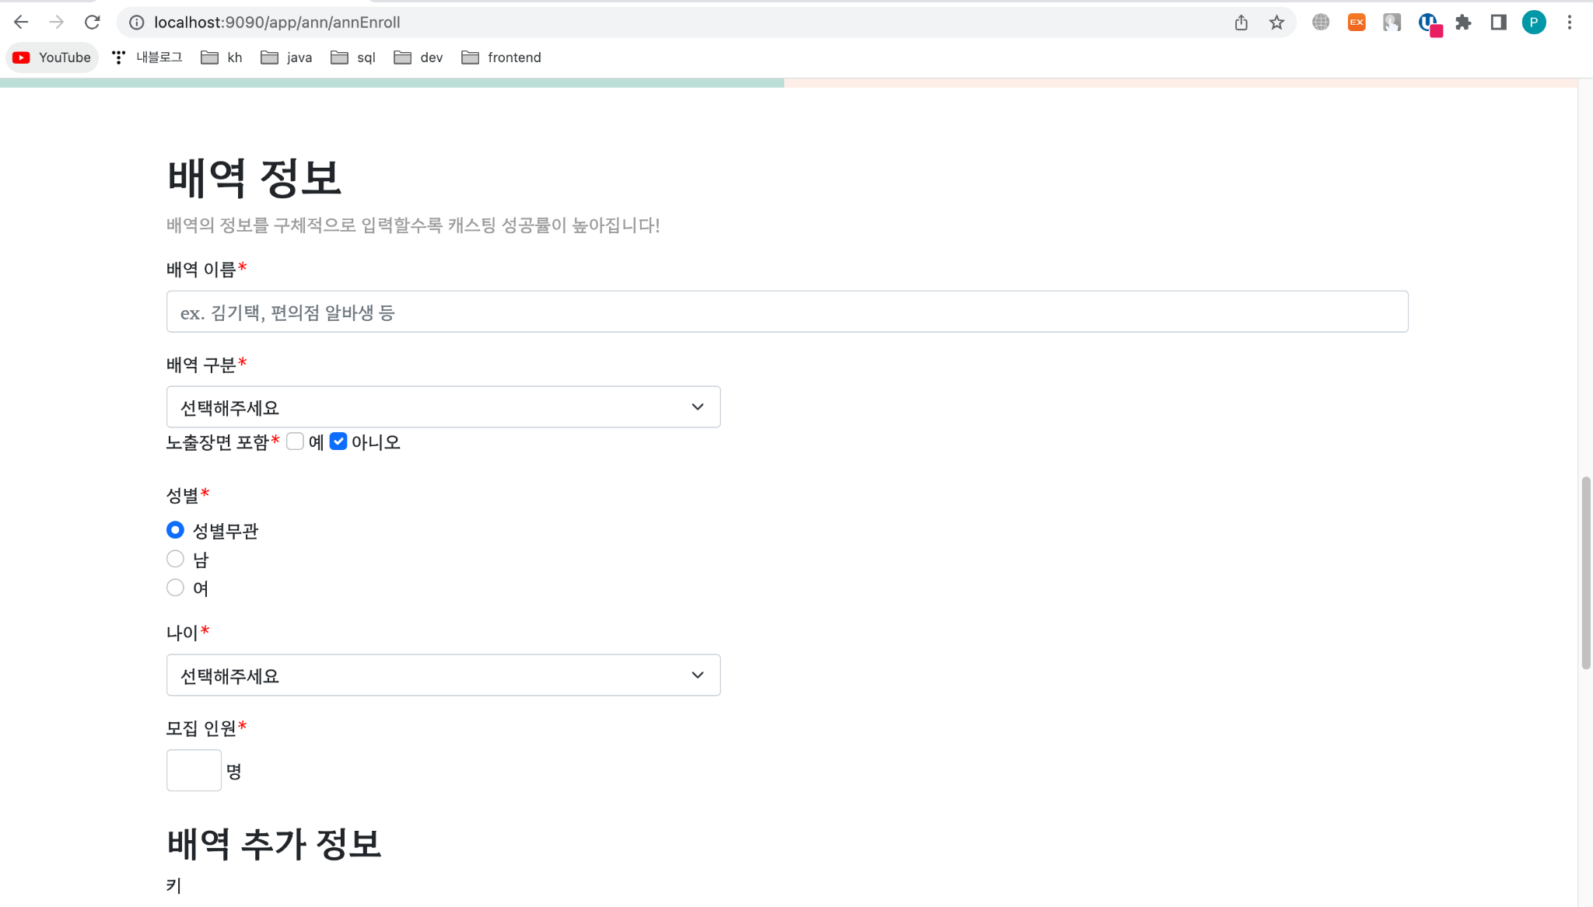
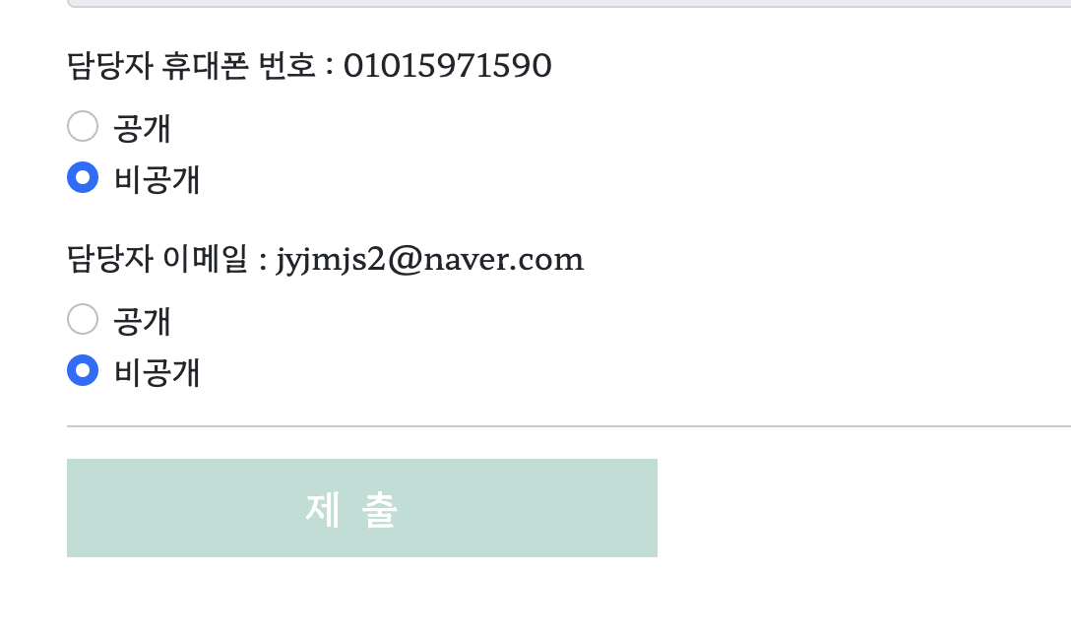
스토리보드 - 캐스팅 매니저의 공고등록, 확인
공고에 작품정보, 배역정보, 담당자 정보를 입력
공고 제출버튼 클릭

Slide 57
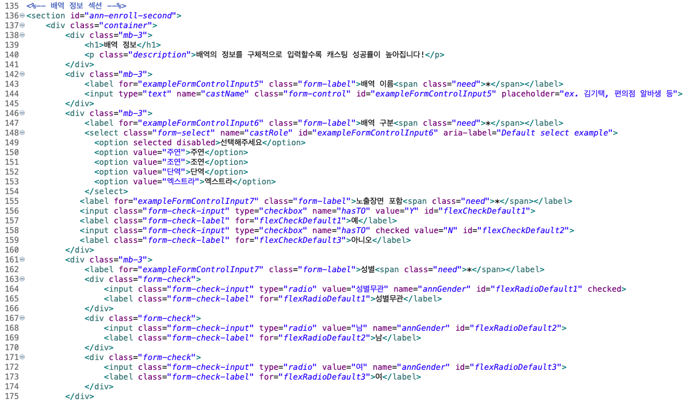
스토리보드 - 캐스팅 매니저의 공고등록, 확인

Slide 58
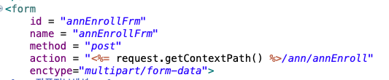
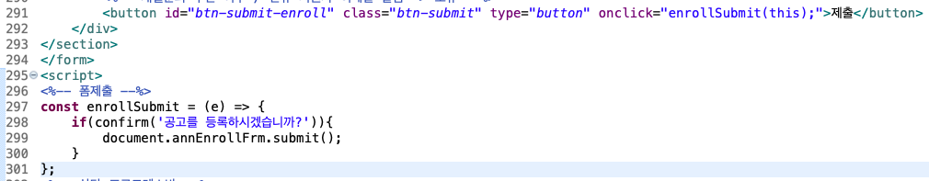
스토리보드 - 캐스팅 매니저의 공고등록, 확인
제출 버튼에 클릭 시 POST요청으로 From을 AnnEnrollServlet에 제출

Slide 59
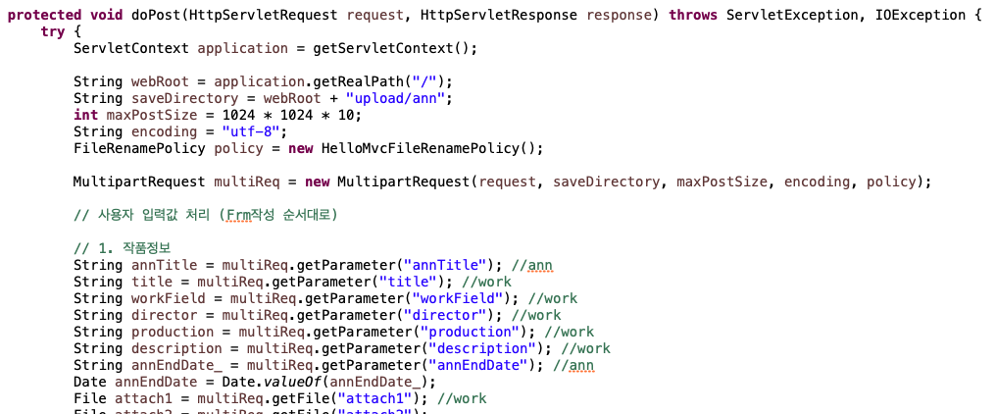

스토리보드 - 캐스팅 매니저의 공고등록, 확인
AnnEnrollServlet - doPost

Slide 60
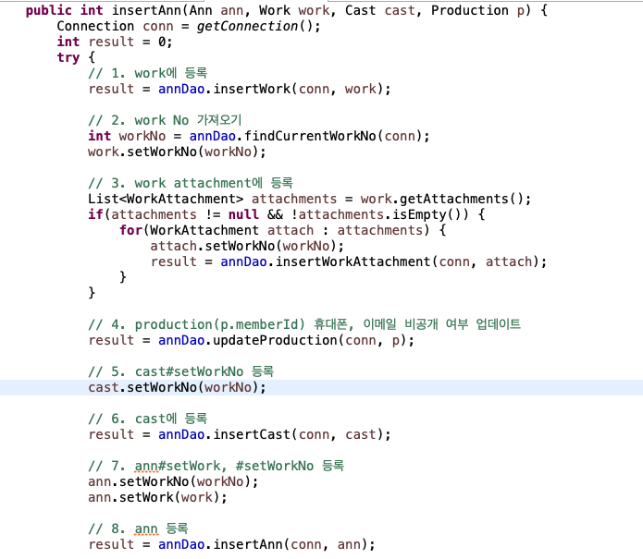
스토리보드 - 캐스팅 매니저의 공고등록, 확인
작품 insert
AnnService#insertAnn
테이블이 많이 나누어져 있어 여러과정을 나누어 트랙잭션처리
작품 첨부파일 insert
배역 insert
최종 공고 insert

Slide 61
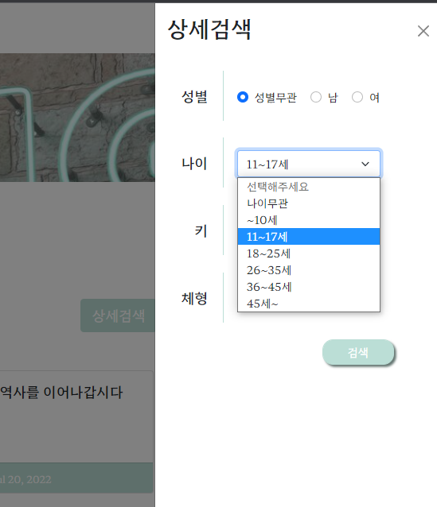
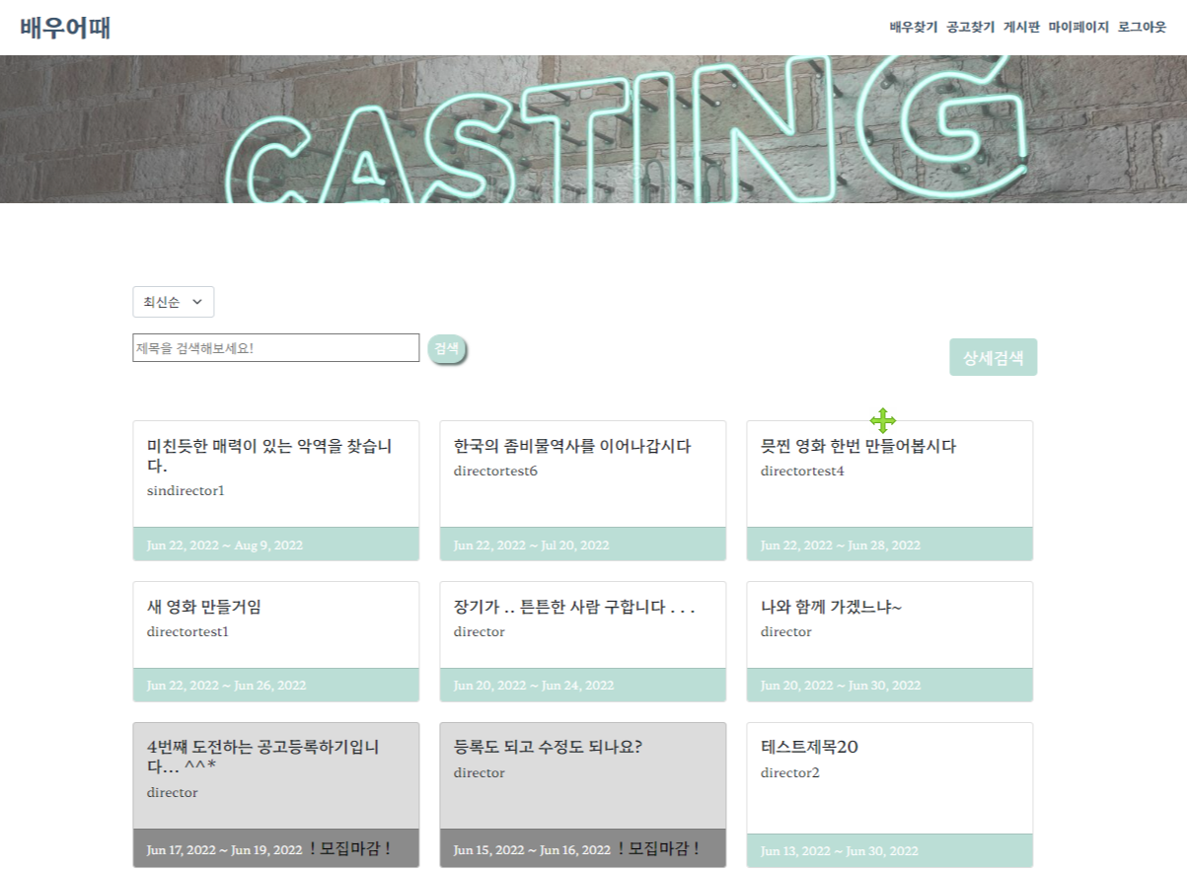
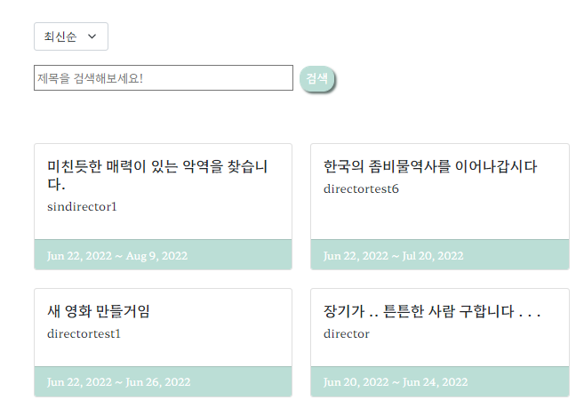
스토리보드 - 배우의 공고 지원하기
원하는 조건으로 상세검색 후 공고 선택하기
로그인(배우) 공고 찾기 페이지에서 상세검색하기

Slide 62
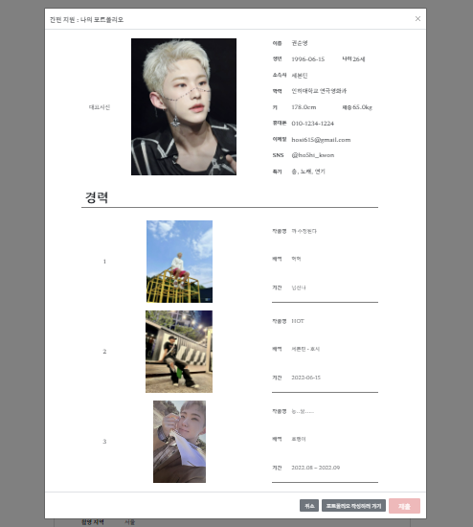
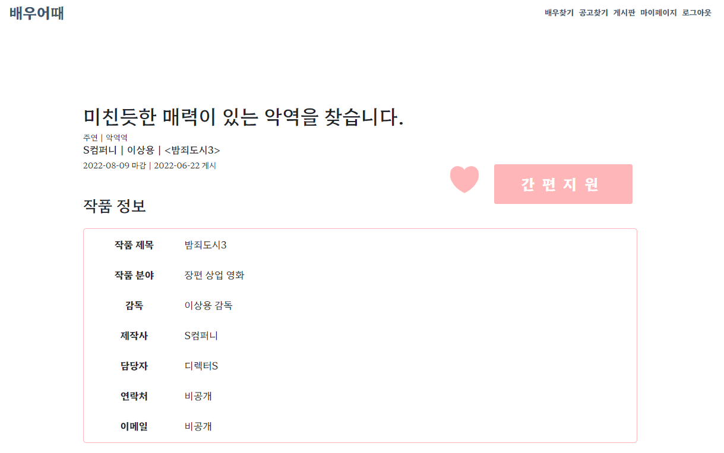
스토리보드 - 배우의 공고 지원하기
공고상세보기 페이지에서
공고찜하기 + 간편 지원 하기
공고 지원하기
Notes:
권호시 내꺼
권호시 나랑 밥 먹을래 나랑 영화볼래!!!!!!!!!!!!!!!!

Slide 63
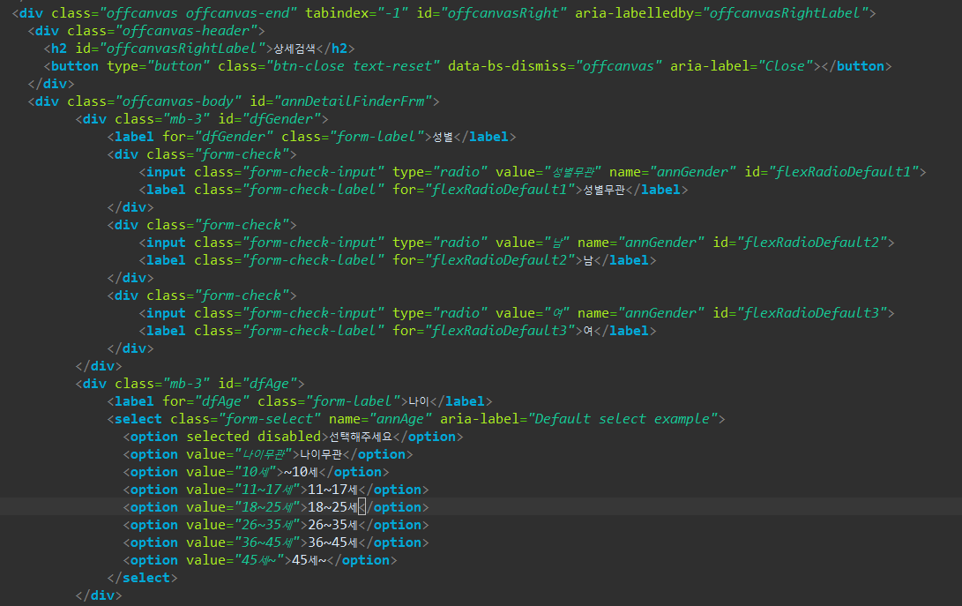
스토리보드 - 배우의 공고 지원하기
상세검색 버튼
성별 , 나이 등 선택 가능

Slide 64
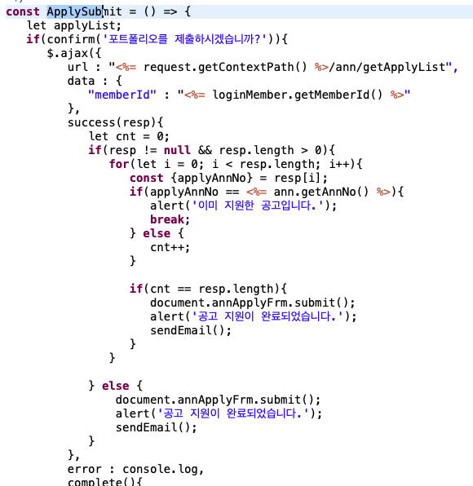
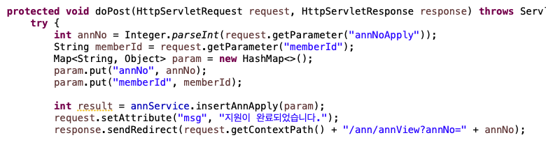
스토리보드 - 배우의 공고 지원하기

Slide 65
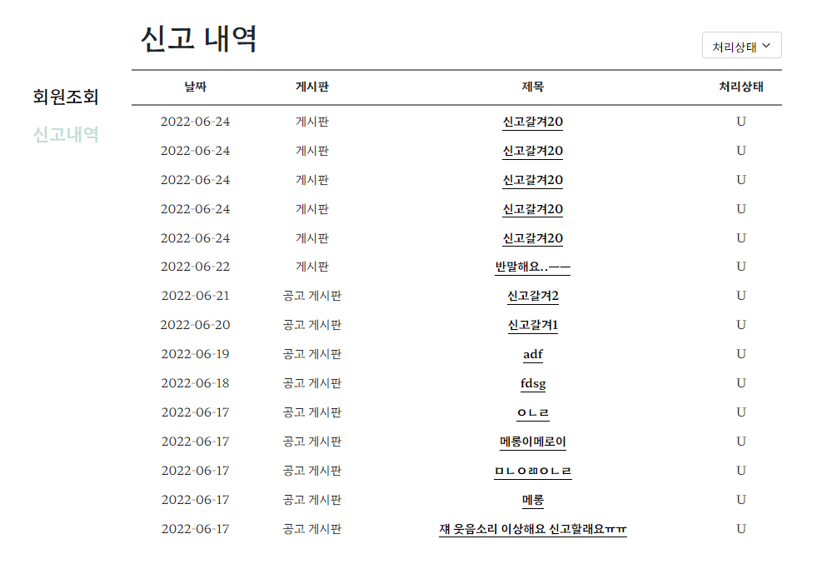
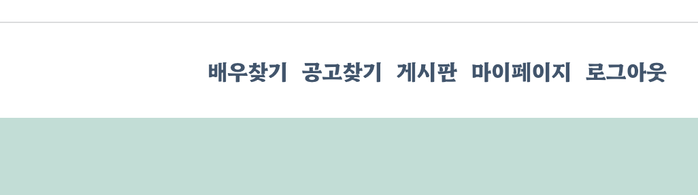
스토리보드 - 신고 게시물 처리
(admin)관리자로 로그인한 후 마이페이지 클릭
신고 내역 -> 해당 신고글 제목 클릭
Notes:
게시물 신고 처리 페이지 입니다.
admin이라는 (관리자 계정)으로 로그인시 마이페이지에서 신고내역을 확인 할수있습니다.
신고된 게시글 목록에서는 제목을 클릭하여 내역을 볼수있습니다.

Slide 66


스토리보드 - 신고 게시물 처리
게시글 확인 후, 위반 게시글 강제 삭제
게시글 목록에서 삭제처리됨
Notes:
제목을 눌러 신고게시글 확인후 삭제하기 버튼으로 해당 게시글을 삭제할수 있습니다.

Slide 67


스토리보드 - 신고 게시물 처리
ReportBoardList 출력 & 삭제버튼
Notes:
신고하기 게시판에서는 분기처리로 리스트를 출력하고 버튼을 만들어 삭제할수 있게 만들었습니다.
신고가 들어올수있는 게시판이 총 3군데이고,
신고가 들어올때 어떤 게시판에서 들어오는지 분기처리 하여 신고 리스트를 출력하였다

Slide 68


스토리보드 - 배우의 포트폴리오 등록, 확인
포트폴리오 등록 폼 채우기
Notes:
배우로 로그인 후
마이페이지에서 포트폴리오폼 작성하여 저장합니다.

Slide 69



스토리보드 - 배우의 포트폴리오 등록, 확인
경력 등록하기
Notes:
포트폴리오폼 아래에는 버튼을 눌러 경력추가, 첨부파일 및 링크를 등록할수 있습니다.

Slide 70


스토리보드 - 배우의 포트폴리오 등록, 확인
경력추가 + 버튼 클릭시 폼이 제출되며
팝업이 열림
Notes:
경력추가 + 버튼을 누르시면 폼이 제출 되며 팝업이 열립니다.

Slide 71


스토리보드 - 배우의 포트폴리오 등록, 확인
폼 입력 후 저장을 누르면
비동기로 내용을 DB에 저장한 뒤,
Notes:
폼 입력후 저장을 누르면 비동기로 서블릿이 실행되어 폼의 내용이 디비에 저장됩니다.
비동기로 enrollWork Servlet이 실행되어 폼의 내용이 db에 저장되어집니다.

Slide 72


스토리보드 - 배우의 포트폴리오 등록, 확인
저장된 내용을 팝업이 아닌 opener의 포트폴리오 경력 부분에 추가한다
Notes:
저장된 내용은 포트폴리오 경력 부분이 되어집니다.

Slide 73




스토리보드 - 포트폴리오 확인
이미지 클릭 -> 경력 상세 조회
Notes:
포트폴리오 아래 경력부분을 누르시게되면 추가되었던 영상및 사진을 확인 할수있습니다.

Slide 74



스토리보드 - 캐스팅 매니저의 배우 찜하기, 확인
배우 찾기 페이지에서 원하는 배우를 선택하여 상세 보기 페이지로 이동
배우 이름 옆 하트를 누르면
찜 완료!
마이페이지 찜목록에서 내가 찜한 배우 확인 가능
Notes:
디렉터로 로그인시 배우 찾기 페이지로 이동합니다. 배우 리스트에서 원하는 배우를 눌러 상세보기와 찜을 할수있습니다.
찜 했을 경우 마이페이지에서 찜한 배우를 확인 할수 있습니다.

Slide 75

스토리보드 - 캐스팅 매니저의 배우 찜하기, 확인
하트의 모양이 채워졌을때와 비워졌을 때를 분기하여 비동기로 insert | delete 처리
Notes:
배우 찜하기 눌렀을 경우 비동기를 사용하여 하트를 눌렀을때 하트모양이 채워지게 만들었습니다.

Slide 76

Part 7.
시연영상

Slide 77
감사합니다

